Slide 1
Система учета успеваемости студентов
МГТУ им. Н. Э. Баумана
Факультет информатики и систем управления
Кафедра «Информационная безопасность»
Научный руководитель Колесников Александр Владимирович
Выполнил студент группы ИУ8-32 Симонова Дарья

Slide 2

Цель работы
Система учета успеваемости студентов
Разработать АИС, содержащую информацию о предметах, расписании, преподавателях, оценках. «Система учета успеваемости студентов» может быть полезна студентам и преподавателям.

Slide 3

Что представляет из себя программный продукт?
Система учета успеваемости студентов
Программный продукт представляет собой клиент-серверное веб приложение написанное на языке Python, в качестве хранилища данных выбрана СУБД SQLite.

Slide 4
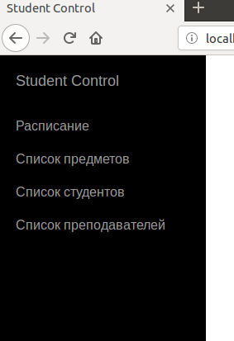
Что можно делать с помощью продукта?
Система учета успеваемости студентов
1.
Получать информацию о расписании и занятиях
2.
Получать информацию о студентах, преподавателях, предметах.
Данная автоматизированная система позволит значительно упростить и систематизировать работу с учетом успеваемости студентов.
3.
Вносить изменения в расписание, информацию о предметах, преподавателях.
4.
Выставлять оценки, добавлять новых студентов.

Slide 5
Достижение цели
Система учета успеваемости студентов
Составить инфологическую модель базы данных
Освоить СУБД
Разработать веб-приложение
Разработать руководство пользователя

Slide 6
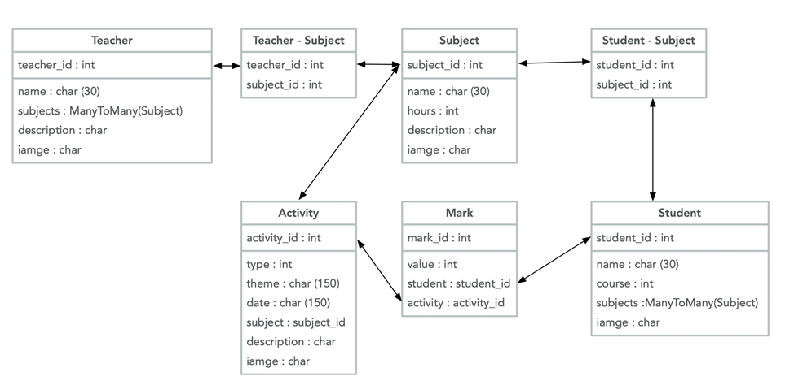
Инфологическая модель базы данных
Система учета успеваемости студентов

Slide 7
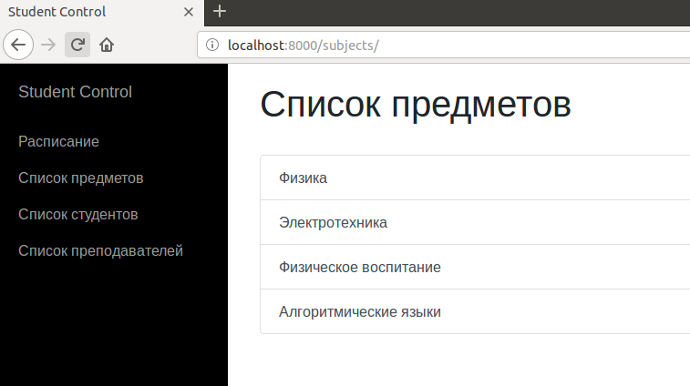
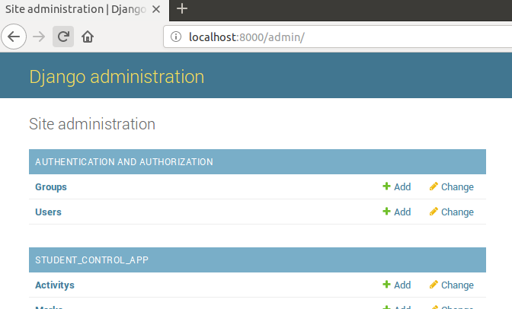
Интерфейс
Система учета успеваемости студентов
Интерфейс пользователя студент
Интерфейс пользователя преподаватель

Slide 8
Заключение
Система учета успеваемости студентов
Разработанная система является удобной для учета успеваемости студентов.
Ведение учета в электронном виде позволит избежать кропотливой возни с документами.
Систему можно изменять и дорабатывать в процессе использования, что сделает её более профильной и «заточенной» под решение определенных задач.

